Slide 1
状态压缩
——By nodgd

Slide 2
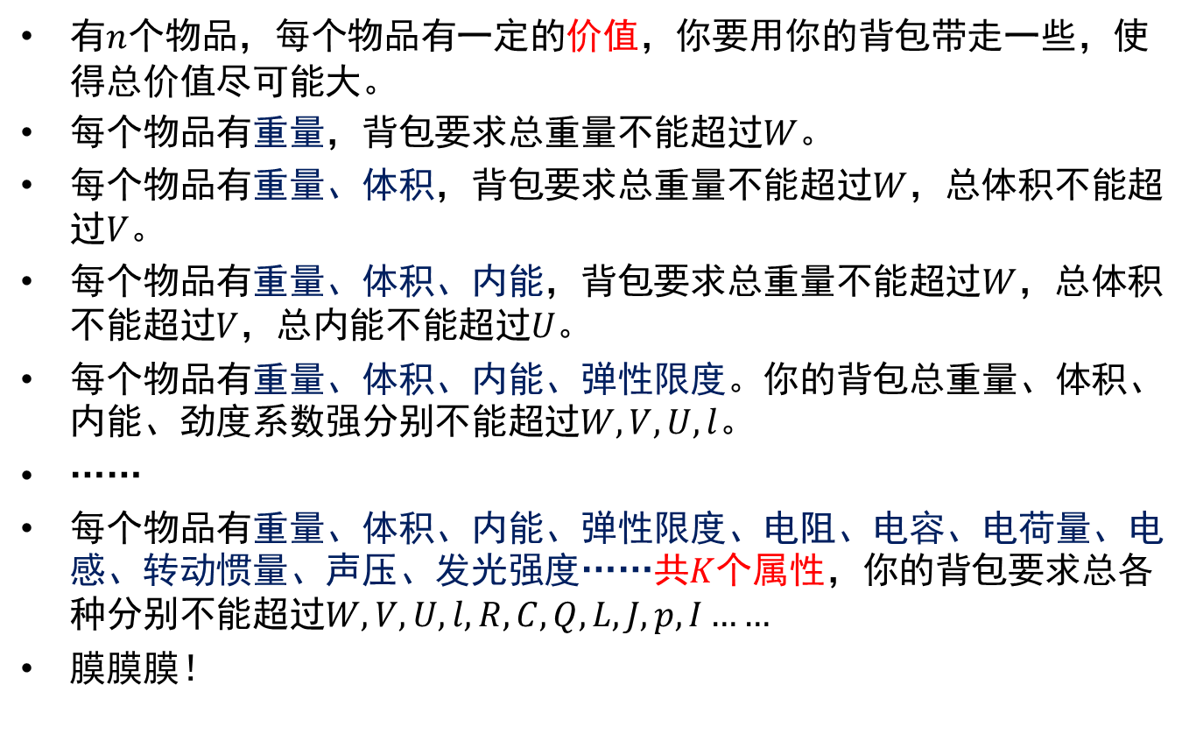
思考这样的问题
有$n$个物品，每个物品有一定的价值，你要用你的背包带走一些，使得总价值尽可能大。
每个物品有重量，背包要求总重量不能超过$W$。
每个物品有重量、体积，背包要求总重量不能超过$W$，总体积不能超过$V$。
每个物品有重量、体积、内能，背包要求总重量不能超过$W$，总体积不能超过$V$，总内能不能超过$U$。
每个物品有重量、体积、内能、弹性限度。你的背包总重量、体积、内能、劲度系数强分别不能超过$W,V,U,l$。
……
每个物品有重量、体积、内能、弹性限度、电阻、电容、电荷量、电感、转动惯量、声压、发光强度……共$K$个属性，你的背包要求总各种分别不能超过$W,V,U,l,R,C,Q,L,J,p,I……$
膜膜膜！

Slide 3
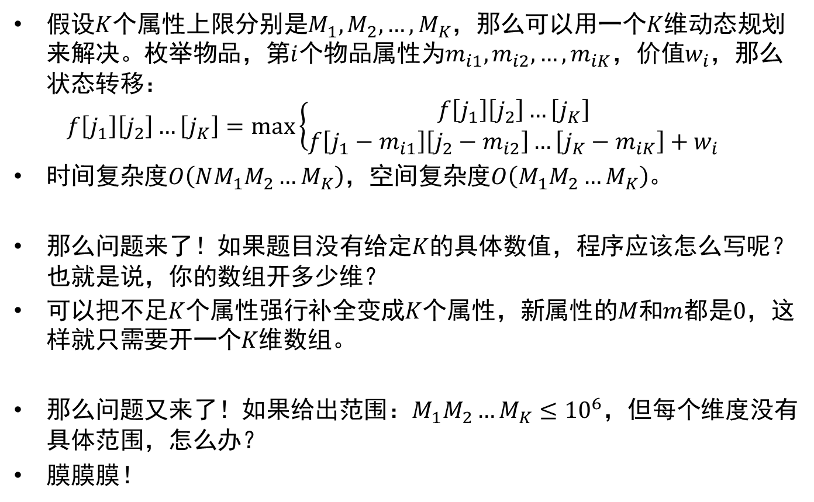
思考这样的问题
假设$K$个属性上限分别是$M_{1},M_{2},…,M_{K}$，那么可以用一个$K$维动态规划来解决。枚举物品，第$i$个物品属性为$m_{i1},m_{i2},…,m_{iK}$，价值$w_{i}$，那么状态转移： $f\left[j_{1}\right]\left[j_{2}\right]…\left[j_{K}\right]=\max\left\{\begin{aligned}f\left[j_{1}\right]\left[j_{2}\right]…\left[j_{K}\right] \\ f\left[j_{1}−m_{i1}\right]\left[j_{2}−m_{i2}\right]…\left[j_{K}−m_{iK}\right]+w_{i}\end{aligned}\right.$
时间复杂度$O\left(NM_{1}M_{2}…M_{K}\right)$，空间复杂度$O\left(M_{1}M_{2}…M_{K}\right)$。
那么问题来了！如果题目没有给定$K$的具体数值，程序应该怎么写呢？也就是说，你的数组开多少维？
可以把不足$K$个属性强行补全变成$K$个属性，新属性的$M$和$m$都是$0$，这样就只需要开一个$K$维数组。
那么问题又来了！如果给出范围：$M_{1}M_{2}…M_{K}≤{10}^{6}$，但每个维度没有具体范围，怎么办？
膜膜膜！

Slide 4
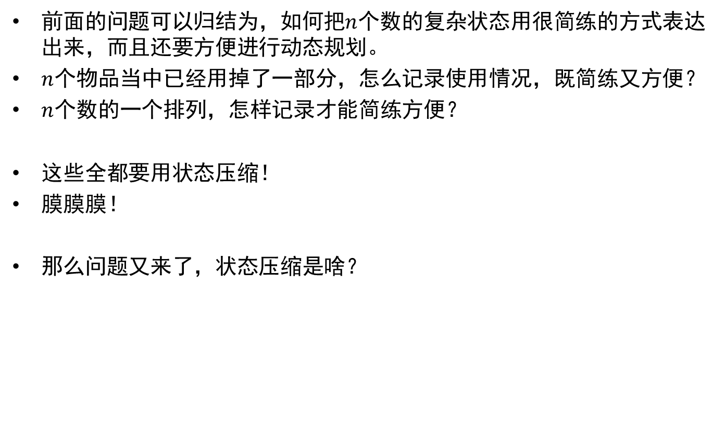
还有其他问题
前面的问题可以归结为，如何把$n$个数的复杂状态用很简练的方式表达出来，而且还要方便进行动态规划。
$n$个物品当中已经用掉了一部分，怎么记录使用情况，既简练又方便？
$n$个数的一个排列，怎样记录才能简练方便？
这些全都要用状态压缩！
膜膜膜！
那么问题又来了，状态压缩是啥？

Slide 5
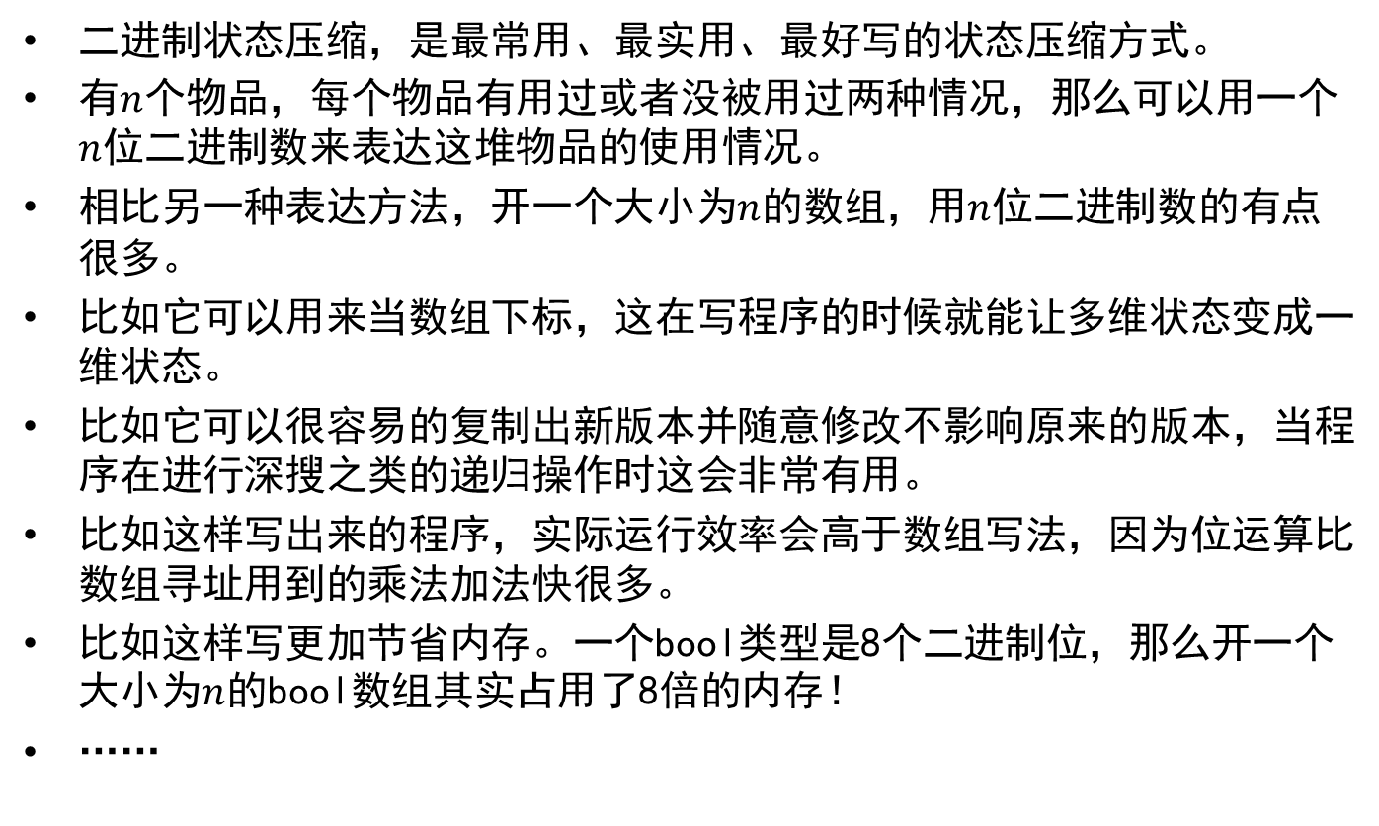
二进制状态压缩 概述
二进制状态压缩，是最常用、最实用、最好写的状态压缩方式。
有$n$个物品，每个物品有用过或者没被用过两种情况，那么可以用一个$n$位二进制数来表达这堆物品的使用情况。
相比另一种表达方法，开一个大小为$n$的数组，用$n$位二进制数的有点很多。
比如它可以用来当数组下标，这在写程序的时候就能让多维状态变成一维状态。
比如它可以很容易的复制出新版本并随意修改不影响原来的版本，当程序在进行深搜之类的递归操作时这会非常有用。
比如这样写出来的程序，实际运行效率会高于数组写法，因为位运算比数组寻址用到的乘法加法快很多。
比如这样写更加节省内存。一个bool类型是8个二进制位，那么开一个大小为$n$的bool数组其实占用了8倍的内存！
……

Slide 6
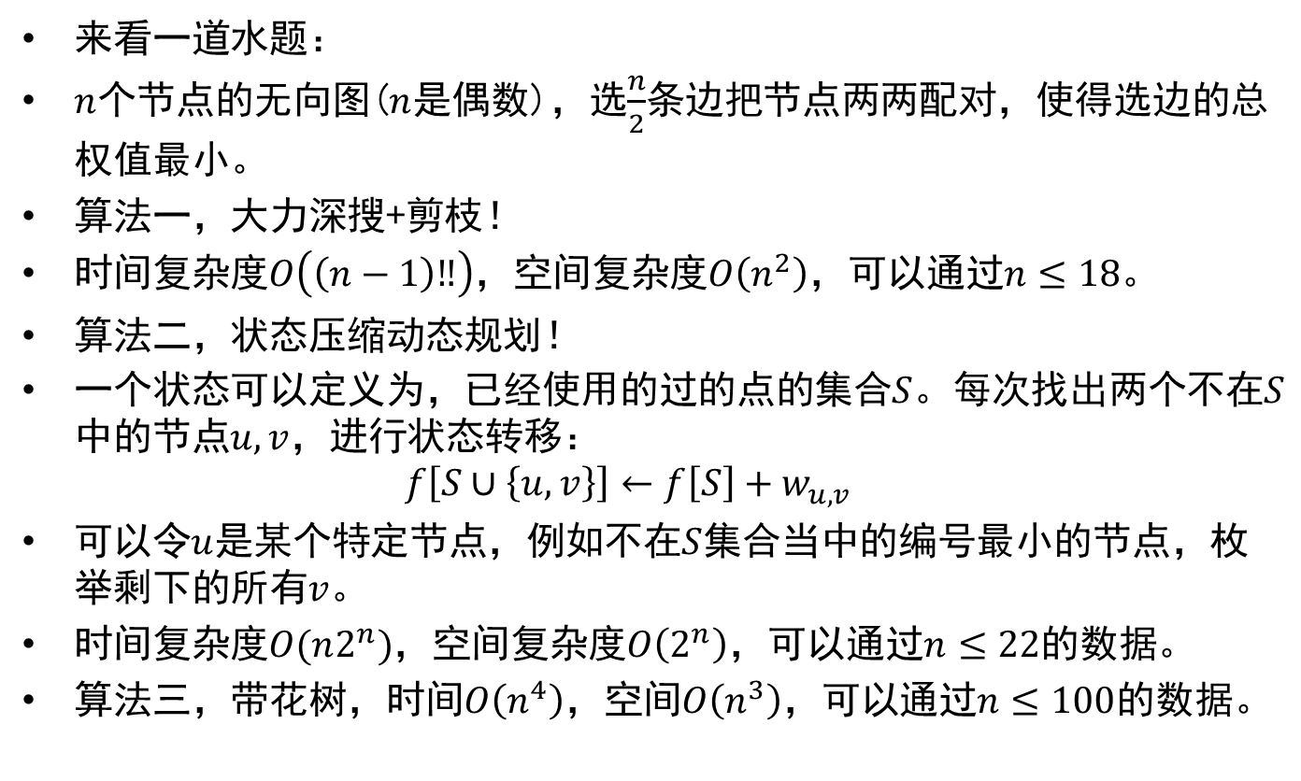
二进制状态压缩 题目
来看一道水题：
$n$个节点的无向图($n$是偶数)，选$\frac{n}{2}$条边把节点两两配对，使得选边的总权值最小。
算法一，大力深搜+剪枝！
时间复杂度$O\left(\left(n−1\right)‼\right)$，空间复杂度$O\left(n^{2}\right)$，可以通过$n≤18$。
算法二，状态压缩动态规划！
一个状态可以定义为，已经使用的过的点的集合$S$。每次找出两个不在$S$中的节点$u,v$，进行状态转移： $f\left[S∪\left\{u,v\right\}\right]←f\left[S\right]+w_{u,v}$
可以令$u$是某个特定节点，例如不在$S$集合当中的编号最小的节点，枚举剩下的所有$v$。
时间复杂度$O(n2^{n})$，空间复杂度$O\left(2^{n}\right)$，可以通过$n≤22$的数据。
算法三，带花树，时间$O\left(n^{4}\right)$，空间$O\left(n^{3}\right)$，可以通过$n≤100$的数据。

Slide 7
二进制状态压缩 题目
//节点编号0~N-1，边权存在w[][]数组里
for(S=0;S<1<<N;S++)
f[S]=inf; //赋初值
f[0]=0;
for(S=0;S<(1<<N)-1;S++)
{
if(f[S]==inf)
continue; //这种情况只会在集合S包含奇数个节点的时候出现
for(u=0;S>>u&1;u++); //找编号最小的没用过的点
for(v=u+1;v<N;v++) //枚举与它配对的点
{
if(S>>v&1)
continue;
if(f[S|1<<u|1<<v]>f[S]+w[u][v])
f[S|1<<u|1<<v]=f[S]+w[u][v];
}
}
//答案是f[(1<<N)-1]
/* 这代码如果有问题，我一概不负责！ */

Slide 8
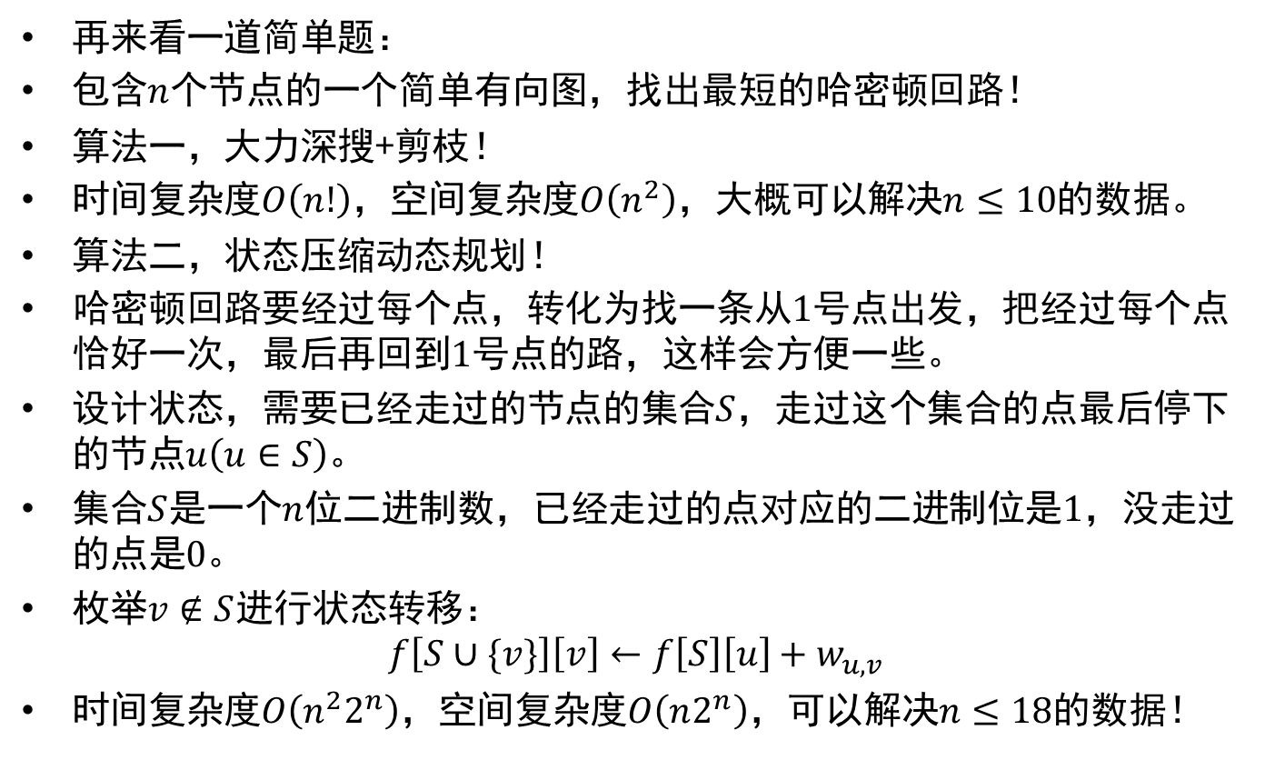
二进制状态压缩 题目
再来看一道简单题：
包含$n$个节点的一个简单有向图，找出最短的哈密顿回路！
算法一，大力深搜+剪枝！
时间复杂度$O\left(n!\right)$，空间复杂度$O\left(n^{2}\right)$，大概可以解决$n≤10$的数据。
算法二，状态压缩动态规划！
哈密顿回路要经过每个点，转化为找一条从$1$号点出发，把经过每个点恰好一次，最后再回到$1$号点的路，这样会方便一些。
设计状态，需要已经走过的节点的集合$S$，走过这个集合的点最后停下的节点$u\left(u∈S\right)$。
集合$S$是一个$n$位二进制数，已经走过的点对应的二进制位是$1$，没走过的点是$0$。
枚举$v∉S$进行状态转移： $f\left[S∪\{v\}\right]\left[v\right]←f\left[S\right]\left[u\right]+w_{u,v}$
时间复杂度$O\left(n^{2}2^{n}\right)$，空间复杂度$O\left(n2^{n}\right)$，可以解决$n≤18$的数据！

Slide 9
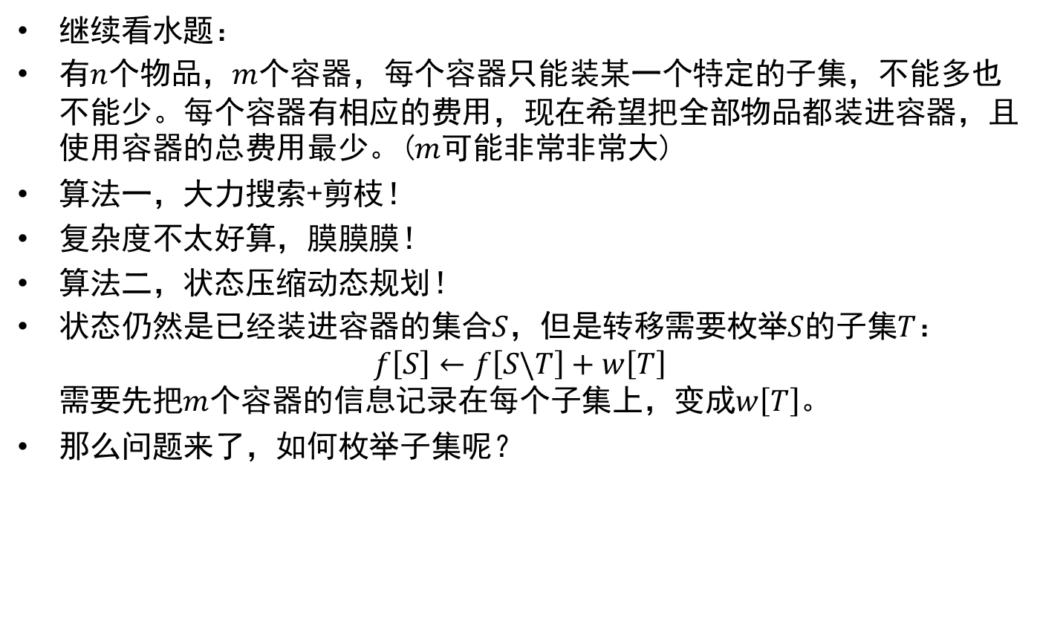
二进制状态压缩 题目
继续看水题：
有$n$个物品，$m$个容器，每个容器只能装某一个特定的子集，不能多也不能少。每个容器有相应的费用，现在希望把全部物品都装进容器，且使用容器的总费用最少。($m$可能非常非常大)
算法一，大力搜索+剪枝！
复杂度不太好算，膜膜膜！
算法二，状态压缩动态规划！
状态仍然是已经装进容器的集合$S$，但是转移需要枚举$S$的子集$T$： $f\left[S\right]←f\left[S\backslash T\right]+w\left[T\right]$ 需要先把$m$个容器的信息记录在每个子集上，变成$w\left[T\right]$。
那么问题来了，如何枚举子集呢？

Slide 10
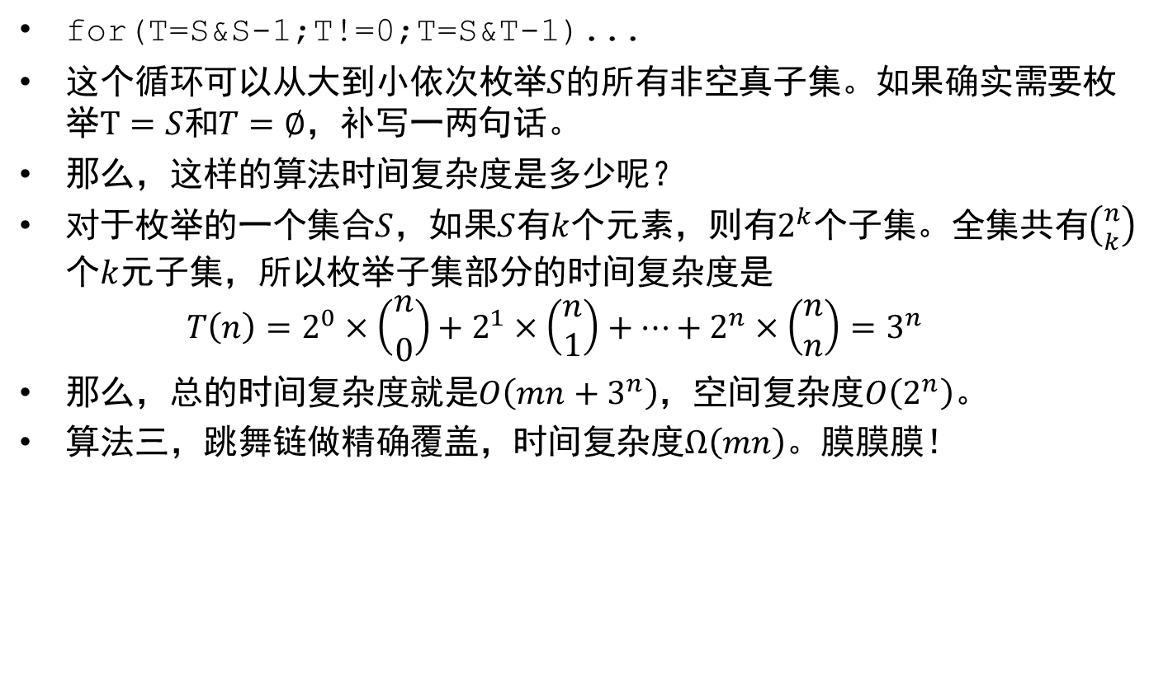
二进制状态压缩 题目
for(T=S&S-1;T!=0;T=S&T-1)...
这个循环可以从大到小依次枚举$S$的所有非空真子集。如果确实需要枚举$T=S$和$T=∅$，补写一两句话。
那么，这样的算法时间复杂度是多少呢？
对于枚举的一个集合$S$，如果$S$有$k$个元素，则有$2^{k}$个子集。全集共有$\left({n \atop k}\right)$个$k$元子集，所以枚举子集部分的时间复杂度是 $T\left(n\right)=2^{0}×\left({n \atop 0}\right)+2^{1}×\left(\begin{aligned}n \\ 1\end{aligned}\right)+…+2^{n}×\left(\begin{aligned}n \\ n\end{aligned}\right)=3^{n}$
那么，总的时间复杂度就是$O\left(mn+3^{n}\right)$，空间复杂度$O\left(2^{n}\right)$。
算法三，跳舞链做精确覆盖，时间复杂度$Ω\left(mn\right)$。膜膜膜！

Slide 11
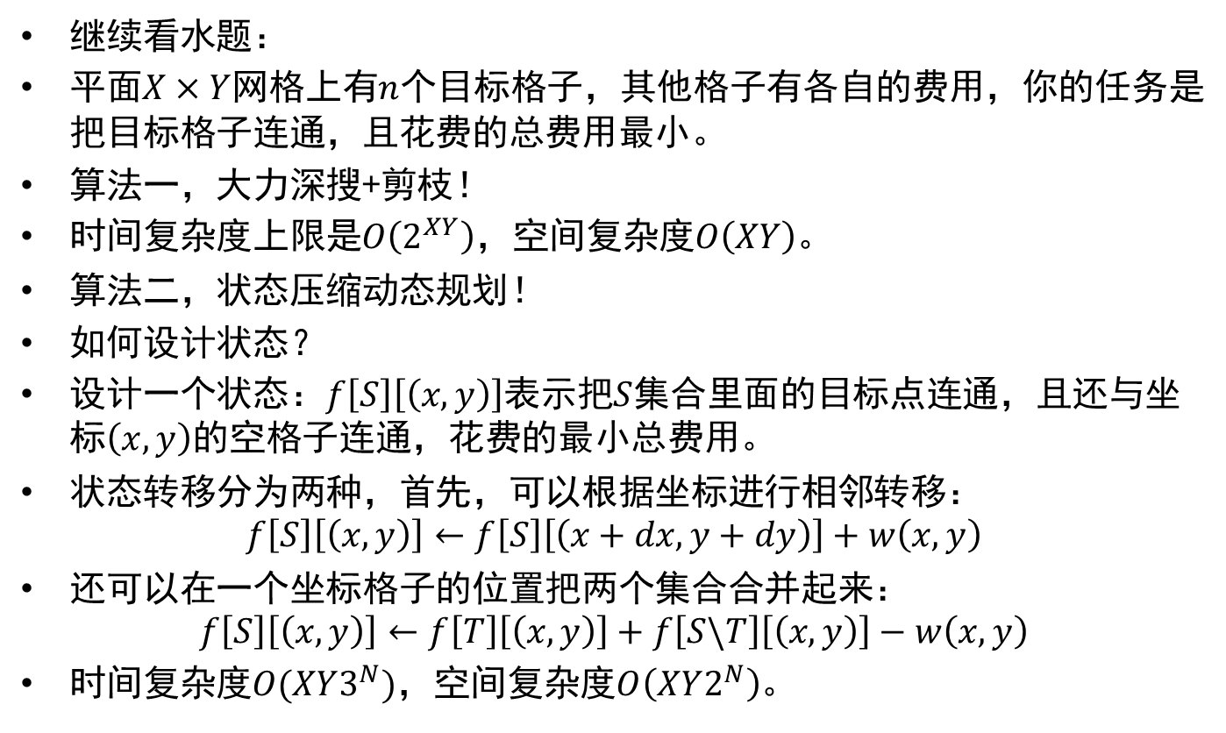
二进制状态压缩 题目
继续看水题：
平面$X×Y$网格上有$n$个目标格子，其他格子有各自的费用，你的任务是把目标格子连通，且花费的总费用最小。
算法一，大力深搜+剪枝！
时间复杂度上限是$O\left(2^{XY}\right)$，空间复杂度$O\left(XY\right)。$
算法二，状态压缩动态规划！
如何设计状态？
设计一个状态：$f\left[S\right]\left[\left(x,y\right)\right]$表示把$S$集合里面的目标点连通，且还与坐标$\left(x,y\right)$的空格子连通，花费的最小总费用。
状态转移分为两种，首先，可以根据坐标进行相邻转移： $f\left[S\right]\left[\left(x,y\right)\right]←f\left[S\right]\left[\left(x+dx,y+dy\right)\right]+w\left(x,y\right)$
还可以在一个坐标格子的位置把两个集合合并起来： $f\left[S\right]\left[\left(x,y\right)\right]←f\left[T\right]\left[\left(x,y\right)\right]+f\left[S\backslash T\right]\left[\left(x,y\right)\right]−w\left(x,y\right)$
时间复杂度$O(XY3^{N})$，空间复杂度$O\left(XY2^{N}\right)$。

Slide 12
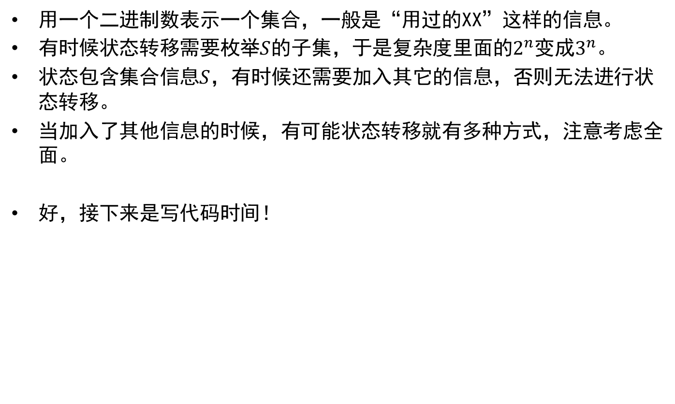
二进制状态压缩 小结
用一个二进制数表示一个集合，一般是“用过的XX”这样的信息。
有时候状态转移需要枚举$S$的子集，于是复杂度里面的$2^{n}$变成$3^{n}$。
状态包含集合信息$S$，有时候还需要加入其它的信息，否则无法进行状态转移。
当加入了其他信息的时候，有可能状态转移就有多种方式，注意考虑全面。
好，接下来是写代码时间！

Slide 13
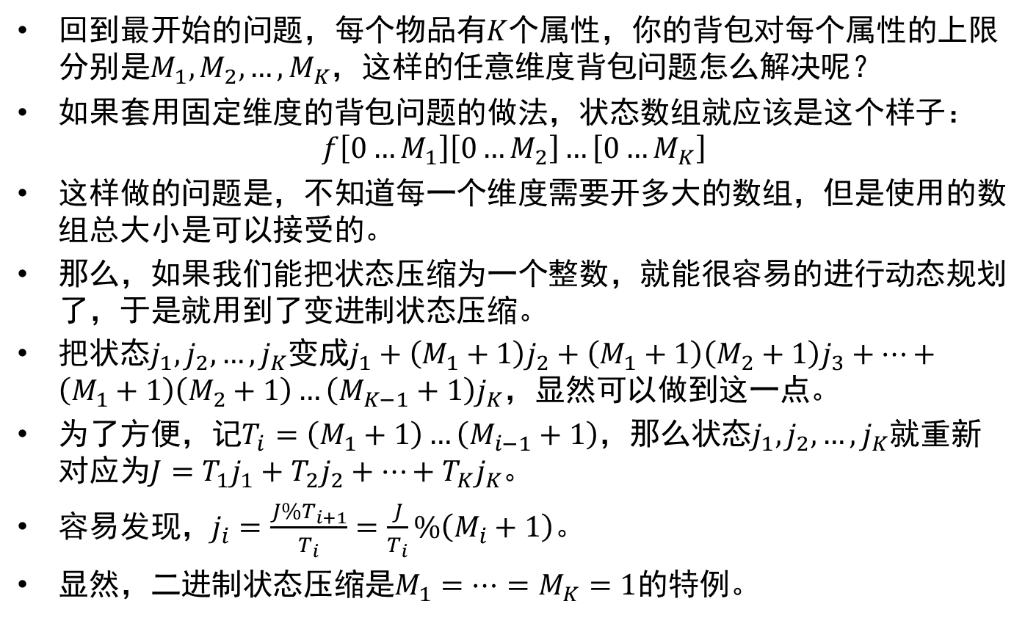
变进制状态压缩 概述
回到最开始的问题，每个物品有$K$个属性，你的背包对每个属性的上限分别是$M_{1},M_{2},…,M_{K}$，这样的任意维度背包问题怎么解决呢？
如果套用固定维度的背包问题的做法，状态数组就应该是这个样子： $f\left[0…M_{1}\right]\left[0…M_{2}\right]…\left[0…M_{K}\right]$
这样做的问题是，不知道每一个维度需要开多大的数组，但是使用的数组总大小是可以接受的。
那么，如果我们能把状态压缩为一个整数，就能很容易的进行动态规划了，于是就用到了变进制状态压缩。
把状态$j_{1},j_{2},…,j_{K}$变成$j_{1}+\left(M_{1}+1\right)j_{2}+\left(M_{1}+1\right)\left(M_{2}+1\right)j_{3}+…+\left(M_{1}+1\right)\left(M_{2}+1\right)…\left(M_{K−1}+1\right)j_{K}$，显然可以做到这一点。
为了方便，记$T_{i}=\left(M_{1}+1\right)…\left(M_{i−1}+1\right)$，那么状态$j_{1},j_{2},…,j_{K}$就重新对应为$J=T_{1}j_{1}+T_{2}j_{2}+…+T_{K}j_{K}$。
容易发现，$j_{i}=\frac{J\%T_{i+1}}{T_{i}}=\frac{J}{T_{i}}\%\left(M_{i}+1\right)$。
显然，二进制状态压缩是$M_{1}=…=M_{K}=1$的特例。

Slide 14
变进制状态压缩 题目
来看一道例题：NKOJ1903

